Slide 1



Iot Klima Sensor
ZBC Ringsted – Datatekniker - Martin Sandgaard

Slide 2

Projektets mål

Slide 3
At kunne fremstille et iot device
Design af sensor hub
Hvilke sensorer var til rådighed
Hvilke var relevante
Data indsamling
Hvad kunne lade sig gøre
Data overførsel
Hvordan kunne jeg gøre det
Data præsentation
Hvordan kunne data gøres brugbar
Projektets mål
Design
Data indsamling
Præsentation

Slide 4
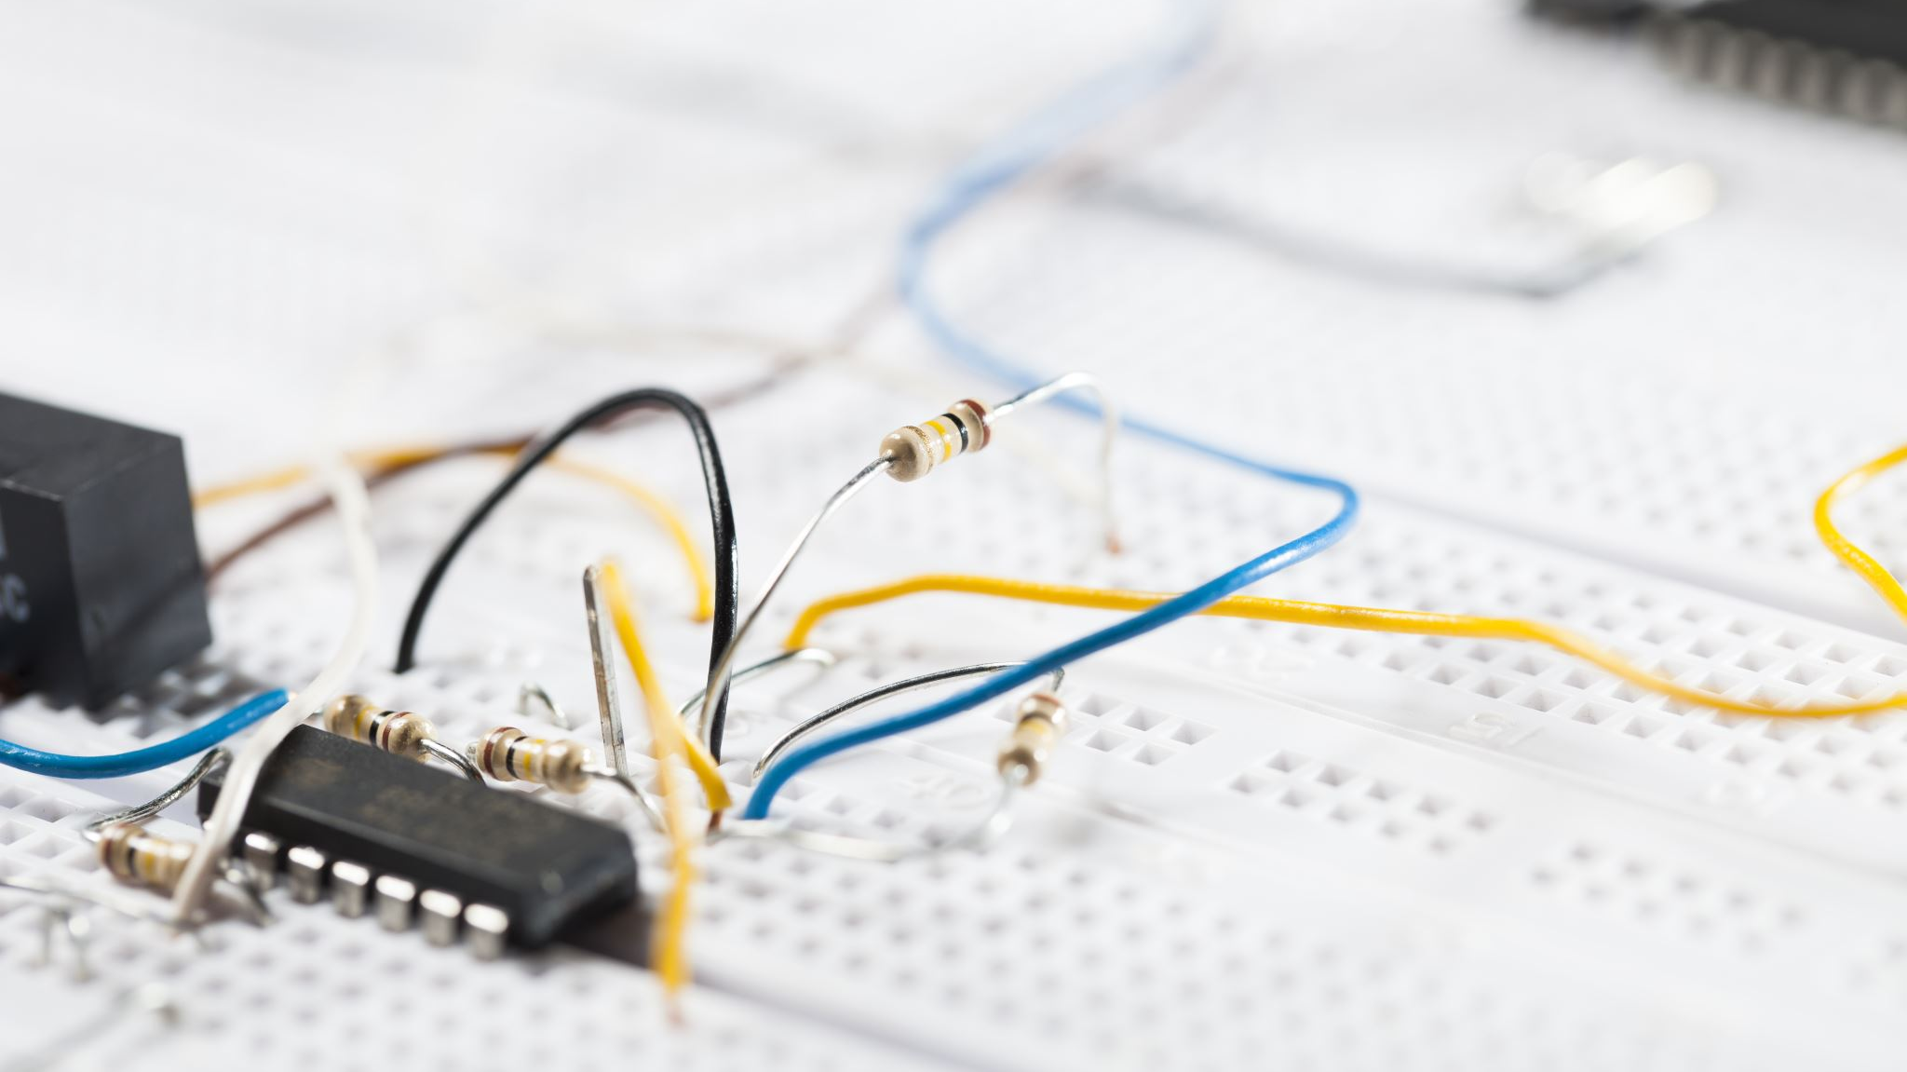
Design af sensor hub

Slide 5
Relevante, tilgængelige sensorer
Sensor navn | Måler | Enhed
LDR (Light Dependent Resistor) LM393 | Lys | Analog volt => Lux
Ky-38 | Lyd + Registrering af klap | Lydniveau(custom levels): 1-15
DHT11 | Fugt+Temperatur | Hvor meget vand luften holder vs. Hvor meget den kan holde, i procent
DS18B20 Temperature | Temperatur | Celsius
Metal Oxide Semiconductor(MQ2) | Gas arter(LPG(f.eks. Propan gas), røg, alkohol, propan, hydrogen, methan, kulilte | Ppm(parts per million)
Gravity: Analog Electrochemical CO2 Sensor | Co2 | Ppm(parts per million)
HC-SR501 PIR Motion | Bevægelse | Binary
Grove Dust Sensor (PPD42NS) | Støv | PM level(Particulate Matter level)
Projektets mål
Design
Data indsamling
Præsentation

Slide 6
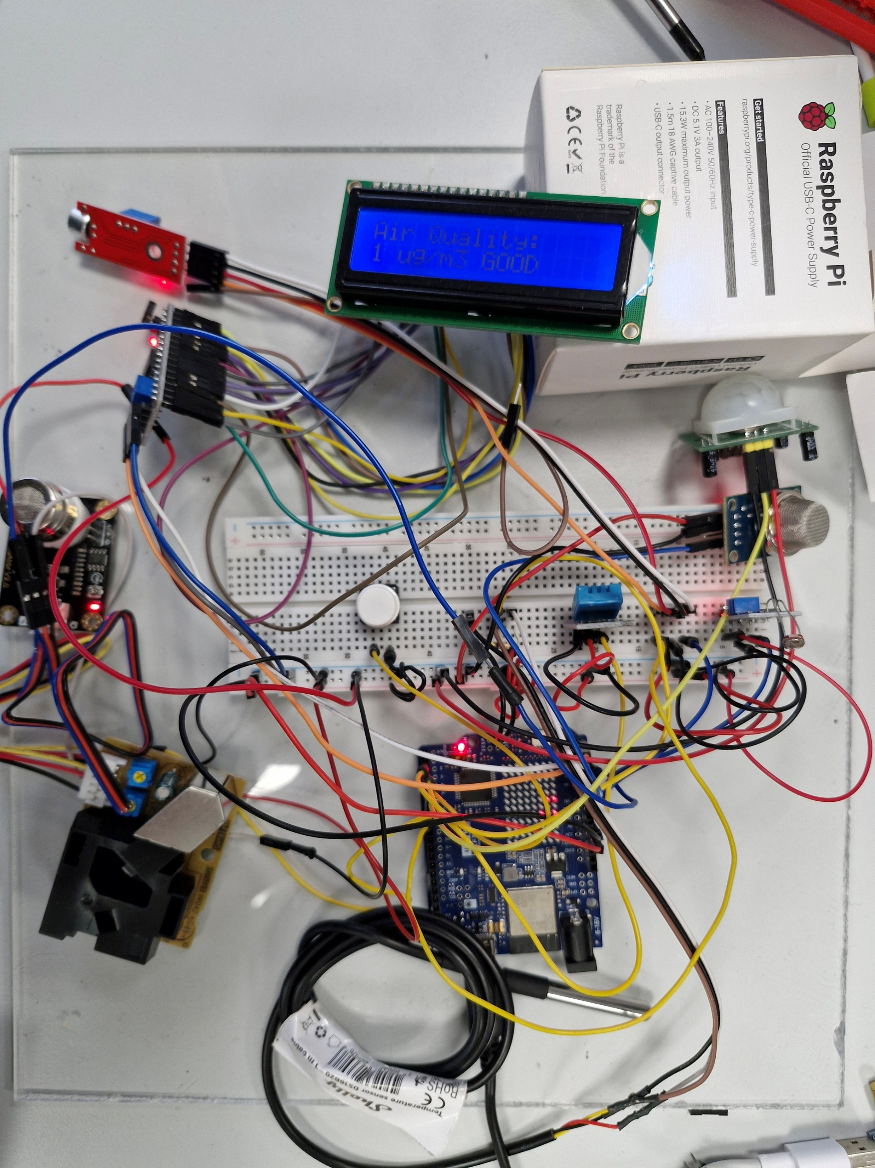
Projektets mål
Design
Data indsamling
Præsentation

Slide 7
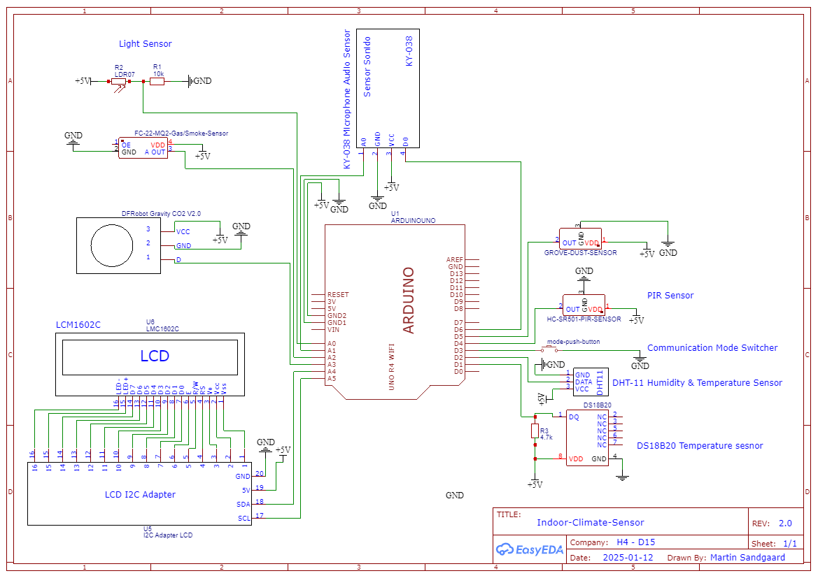
Projektets mål
Design
Data indsamling
Præsentation

Slide 8
Projektets mål
Design
Data indsamling
Præsentation

Slide 9
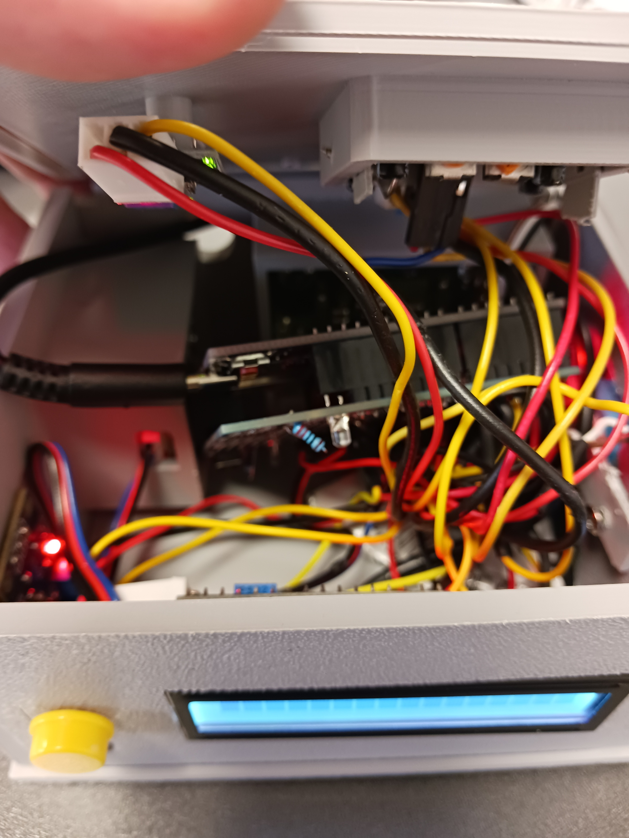
Projektets mål
Design
Data indsamling
Præsentation

Slide 10
Data indsamling

Slide 11
Hvad kunne lade sig gøre
HTTP
Local – Mode 1
Local Access Point
MQTT
Local – Via. Docker – Mode 2
Remote – Via. Docker + Cloudflare - Mode 3
LCD Display
Local - Konstant
Serial Monitor
Local – Connected via USB
Projektets mål
Design
Data indsamling
Præsentation

Slide 12
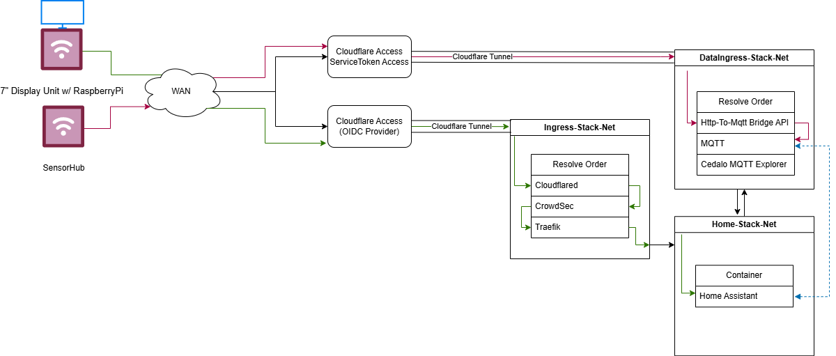
Remote mqtt
Projektets mål
Design
Data indsamling
Præsentation

Slide 13
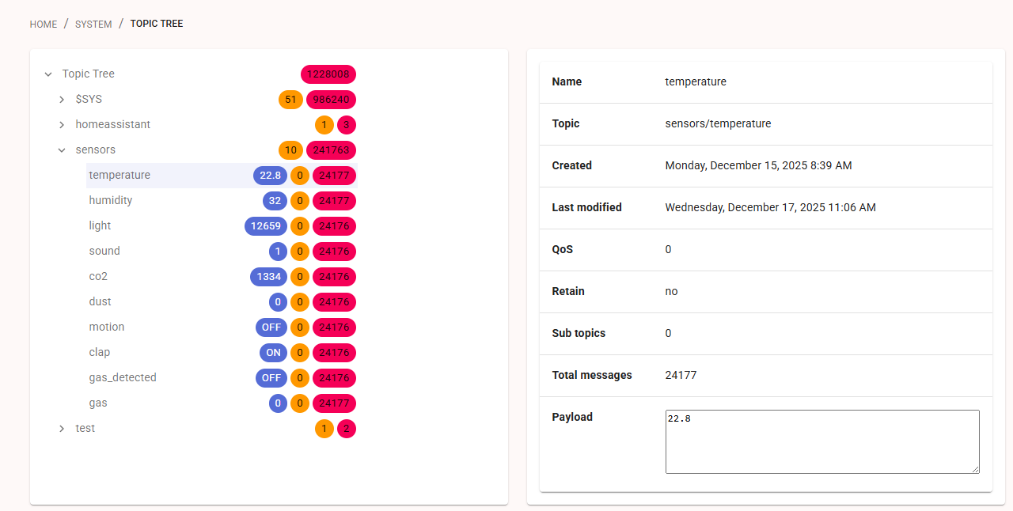
Projektets mål
Design
Data indsamling
Præsentation

Slide 14
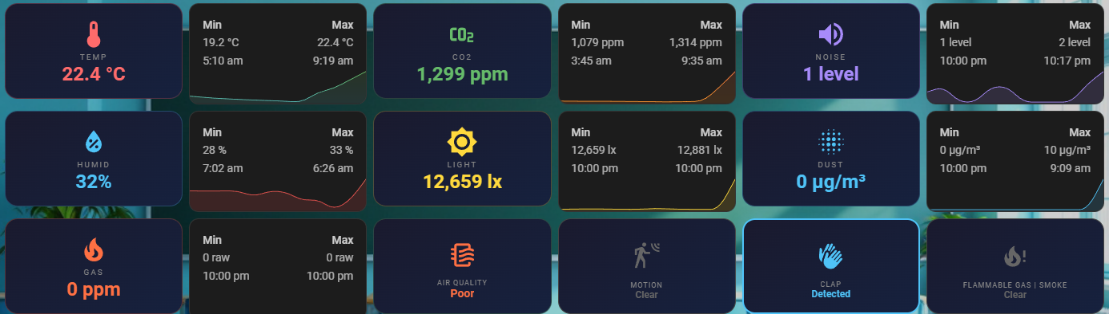
Projektets mål
Design
Data indsamling
Præsentation

Slide 15
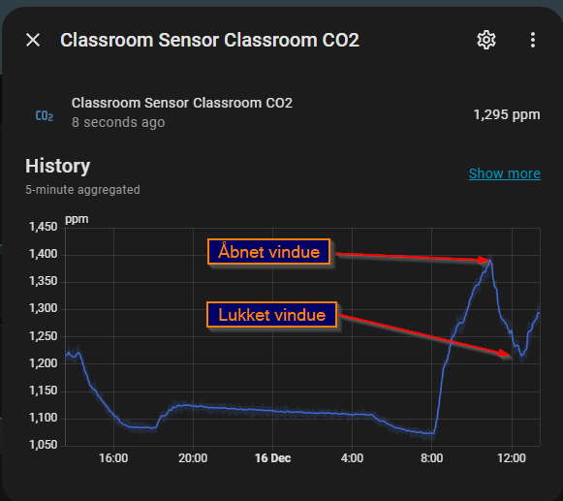
Projektets mål
Design
Data indsamling
Præsentation

Slide 16
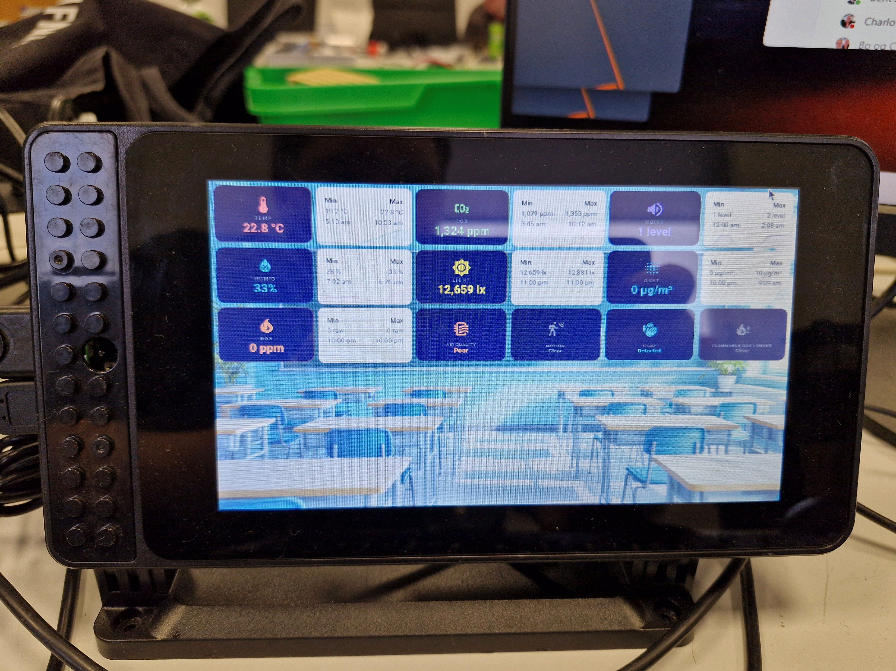
Projektets mål
Design
Data indsamling
Præsentation

Slide 17
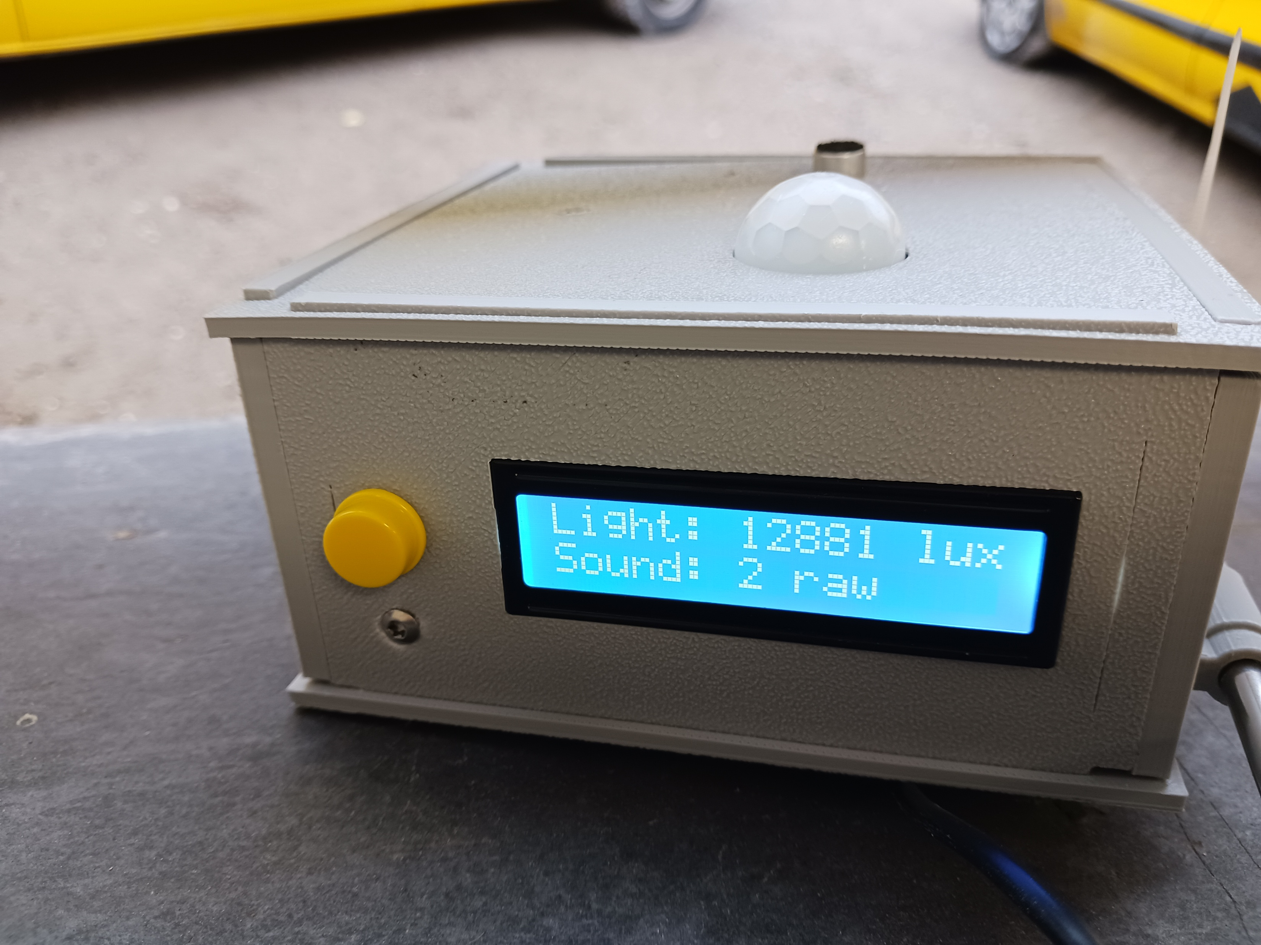
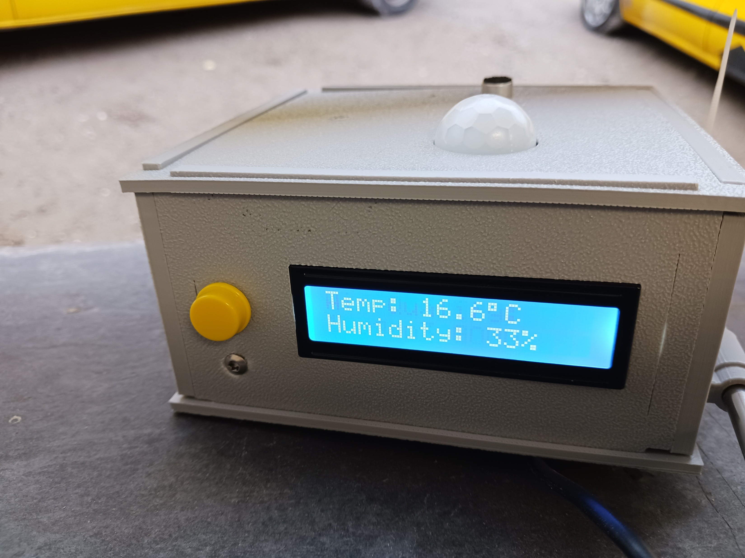



Projektets mål
Design
Data indsamling
Præsentation

Slide 18
That’s it.
Projektets mål
Design
Data indsamling
Præsentation

Slide 19
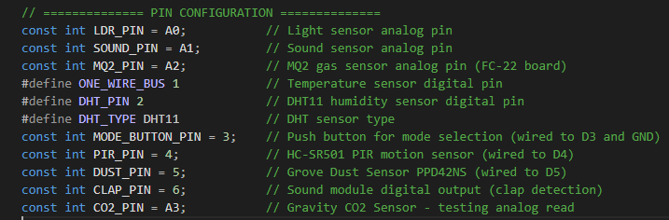
PIN Config

Slide 20
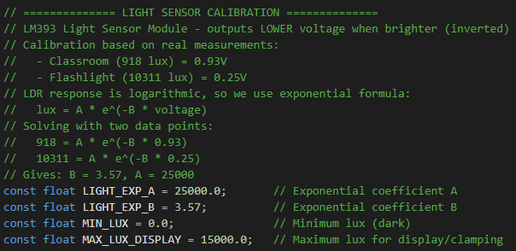
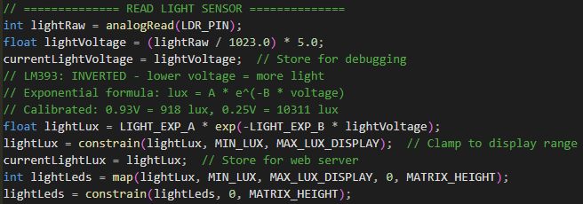
LIGHT SENSOR

Slide 21
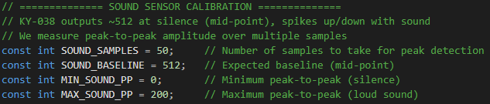
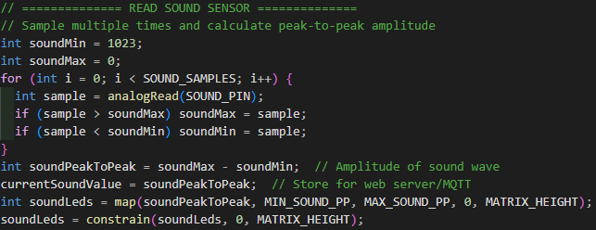
SOUND SENSOR

Slide 22

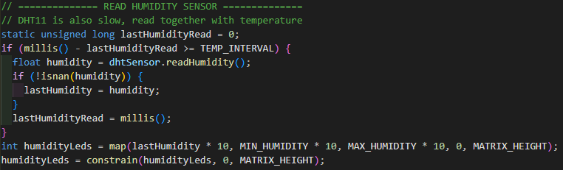
HUMIDITY Sensor

Slide 23
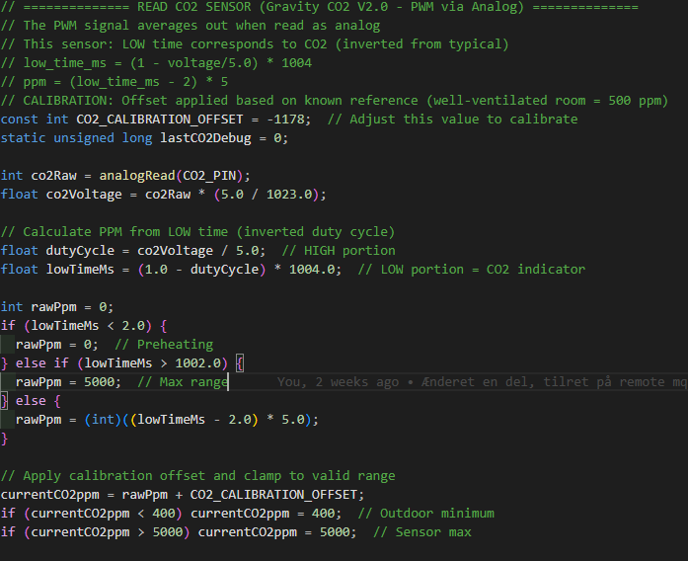
CO2 Sensor

Slide 24

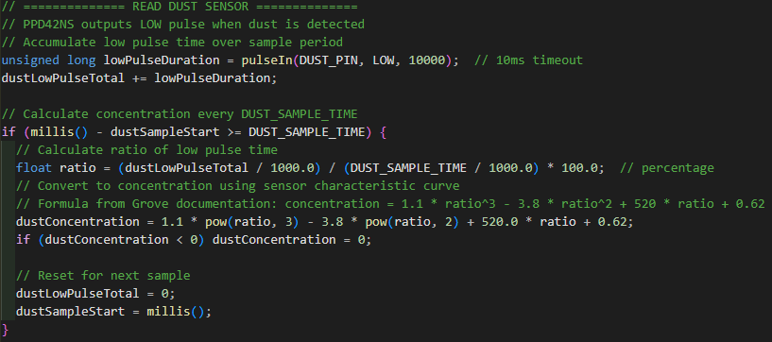
DUST SENSOR

